Slide 1
Mədənin cərrahi xəstəliklərinə diaqnostik yanaşma
T.ü.f.d., assistent Mahir Gümrah oğlu Mahmudov
Dr. Nuranə Zahid qızı Süleymanova
ATU, I cərrahi xəstəliklər kafedrası

Slide 2
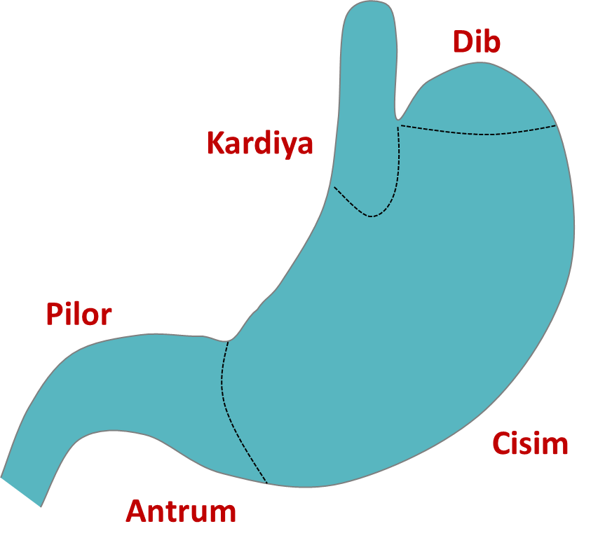
MƏDƏNİN ANATOMİYASI
Ölçüləri
Mədənin həcmi boş olduqda 50 ml, qida qəbulundan sonra 1 – 2 litr, tam
doldurduqda – 4 litr təşkil edir, obstruksiyalarda daha çox ola bilir.
Mədənin hissələri
Anatomik olaraq 5 hissəyə bölünür:
• Kardia
• Dibi
• Cismi
• Antrum
• Pilor

Slide 3
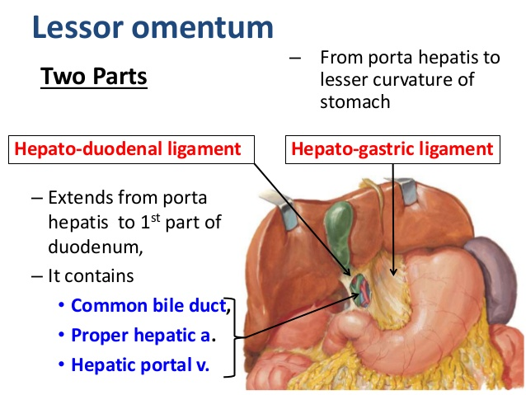
MƏDƏNİN ANATOMİYASI
Mədənin bağları
• Mədə-qaraciyər
• Mədə-köndələn
• Mədə-dalaq
• Mədə diafraqma

Slide 4
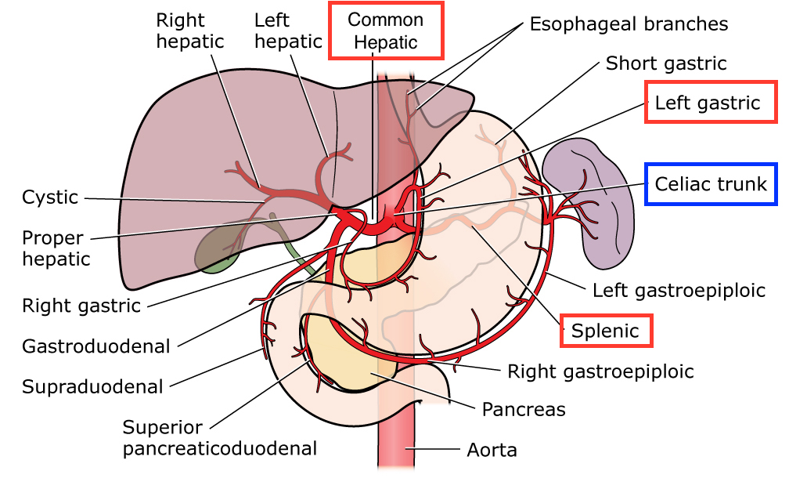
Mədənin anatomiyası
Arteriyaları
Mədə qarın kötüyünün hər üç şaxəsindən arterial qan alır
Sol mədə arteriyası
Qaraciyər arteriyasından
Sağ mədə arteriyası
Sağ mədə-piylik arteriyası
Dalaq arteriyasından
Sol mədə-piylik arteriyası
Kiçik arteriyalar
Arxa mədə arteriyası

Slide 5
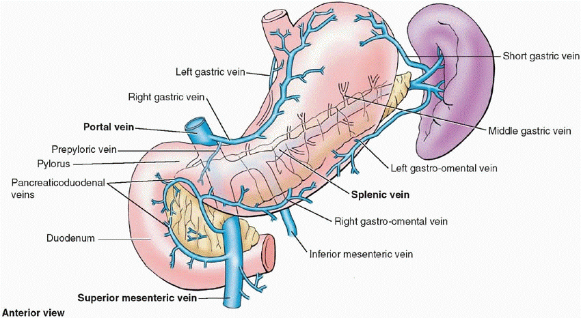
Mədənin anatomiyası
Venaları
Venoz qan arteriyalara paraleldir və 3 venaya axır:
Sol mədə venasından (koronar vena) və sağ mədə venasından portal venaya
Sağ qastro-epiploik və kiçik venalardan dalaq venasına
Sağ qastro-epiploik venadan yuxarı çöz venasına

Slide 6
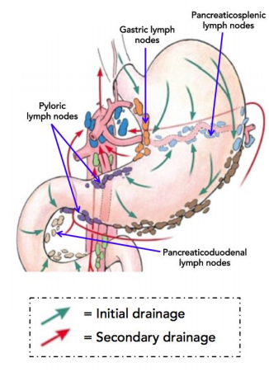
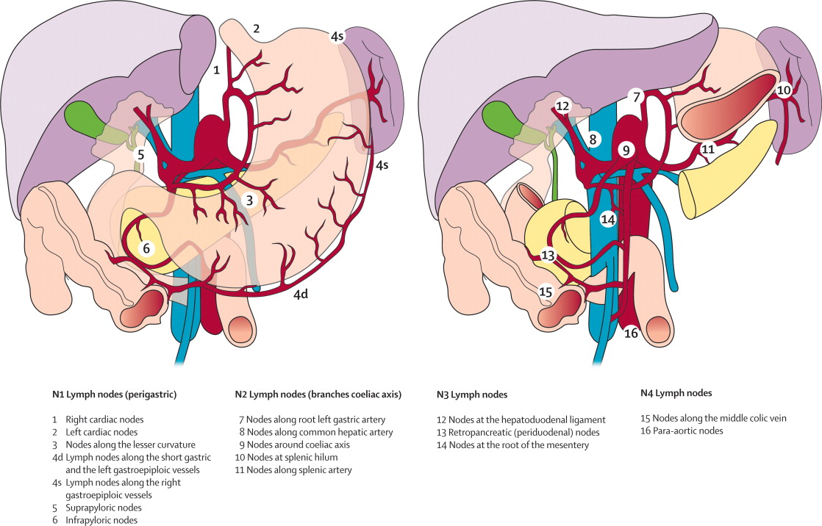
Mədənin anatomiyası
Limfatik düyünləri
Arteriyalara paralel yerləşir.
İnnervasiyası
Sağ və sol azan sinir – motorikanı və sekresiyanı artırır
Simpatik sinirlər – arteriyalar ətrafında yerləşir, motorikanı və sekresiyanı azaldır.

Slide 7
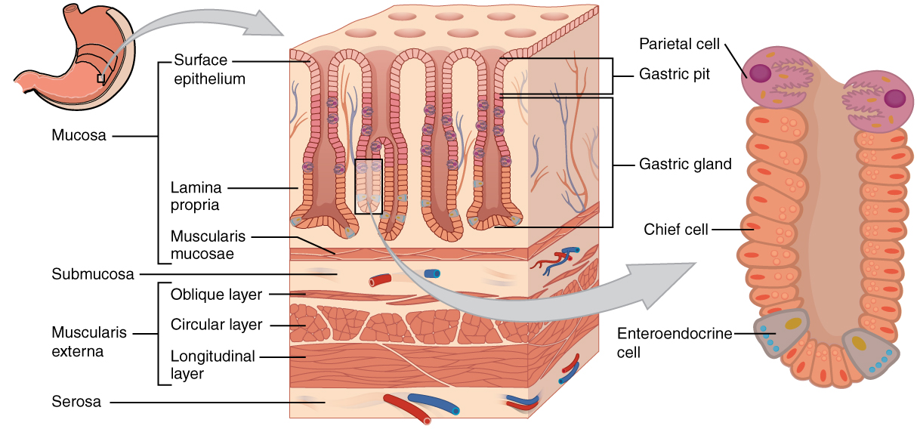
Mədənin histoloji quruluşu
Mədə divarının 4 qatı var:
• selikli
• selikaltı
• əzələ
• seroz

Slide 8
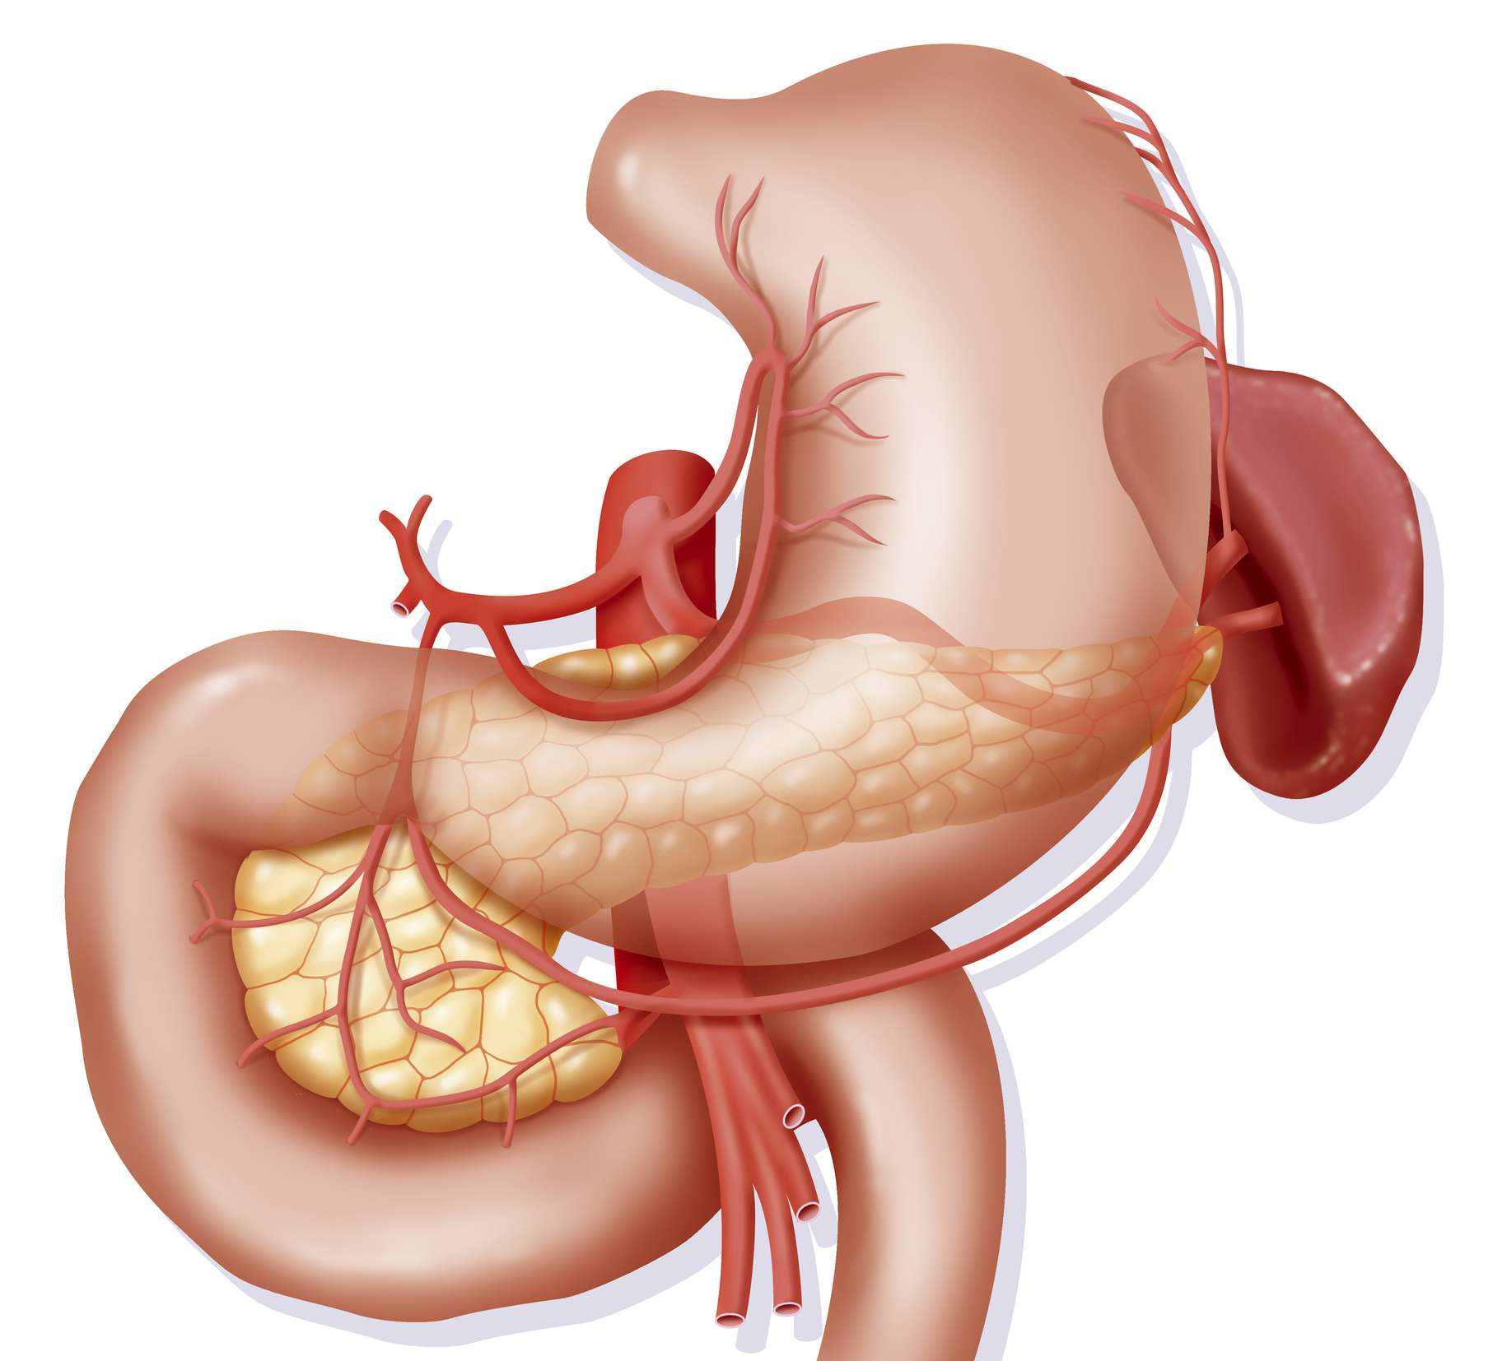
12 Barmaq bağırsaq
Uzunluğu təxminən 20 sm, diametri 2-3 sm.
• soğanaq
• enən (ikinci hissə)
• horizontal (üçüncü hissə)
• qalxan (dördüncü hissə)
Arteriyaları
• Arterial qanı əsasən iki mənbədən alır:
» Qaraciyər arteriyasından:
◊ Qatroduodenal arteriyanın şaxəsi olan yuxarı pankreatoduodenal arteriya
» Yuxarı çöz arteriyasından:
◊ Aşağı pankreatoduodenal arteriya
Venaları
• Venalar arteriyaları izləyir və eyni adla adlanır, venoz qanı yuxarı çöz venasına və
qapı venasına daşıyırlar.

Slide 9
Diaqnostikası
Mədənin cərrahi xəstəlikləri | 12bb-ın cərrahi xəstəlikləri
Mədə xorası | 12bb divertikulu
Stress xoraları | 12bb bəd şişləri
Mallory-Veys sindromu | 12bb xoş şişləri
Meneterier xəstəliyi | Yuxarı çöz arteriyası sindromu
Postoperativ sindromlar, | Mədə və 12bb Kron xəstəliyi
Mədə xərçəngi,Mədə limfoması,Mədə polipləri Mədənin digər şişləri | 12bb xorası
,Mədə burulması,Mədə divertikulu,Bezoar

Slide 10
Diaqnostikası
Prinsip
Mədə və 12bb müyinələrində ilk növbədə təcili xəstəlikləri, sonra isə üzvi xəstəlikləri təsdiq və ya inkar etmək lazımdır.
Şübhə
Aşağıdakı əlamətlərin hər hansı biri varsa mədə və 12bb xəstəliyinə şübhə yaranır:
Epiqastral ağrı
köp
bulantı
qusma
qan qusma
melena

Slide 11
Mədə və 12BB XƏSTƏLİKLƏRİNƏ ŞÜBHƏ
  Ağrı, bulanma, qusma,köp və diskomfort, qıcqırma, diareya,
  qanqusma, melena, epiqastral gərginlk kütlə
BİRİNCİ PİLLƏ MÜAYİNƏLƏRİ
Geniş klinik müayinə, USM, Endoskopiya, Hemoqram
Diaqnoz dəqiqləşir
Diaqnoz dəqiqləşir, lakin mərhələsi dəqiqləşmir
Üzvi dəyişiklik yox, lakin klinik şübhə var
Üzvi dəyişiklik var, lakin təbiəti dəqiqləşmir
Təcili xəstəliklər
Kəskin qastrit
Bakterial qastrit
Reflüks qastrit
Duodenit
Xora
Mallori – Veys
Digər
İKİNCİ PİLLƏ MÜAYİNƏLƏRİ
KT, EndoUSM, MRT, PET, Biokimya, Funksional Müayinələr

Slide 12
BİRİNCİ PİLLƏ MÜAYİNƏLƏRİ
Diaqnoz dəqiqləşir, lakin
mərhələsi dəqiqləşmir
Üzvi dəyişiklik yox, lakin klinik şübhə var
Üzvi dəyişiklik var, lakin təbiəti dəqiqləşmir
İKİNCİ PİLLƏ MÜAYİNƏLƏRİ
KT, EndoUSM, MRT, PET, Biokimya, Funksional Müayinələr
Dəqiqləşir
Dəqiqləşmir
Üzvi və funksional
dəyişiklik yox
Xərçəng
Limfoma
Perforasiya
Penetrasiya
Stenoz
Divertikul
GİST
Digər
ÜÇÜNCÜ PİLLƏ MÜAYİNƏLƏRİ
Laporoskopiya
laparotomiya
Başqa xəstəliyi axtar

Slide 13
Diqqətinizə görə təşəkkür.

Slide 14


www.bck.az
Azərbaycan Tibb Universitetinin I-Cərrahi Xəstəliklər kafedrası

